Slide 1

论文阅读

Slide 2
IMU预积分 基本思路过程

Slide 3


汐
因子图优化相关问题

Slide 4
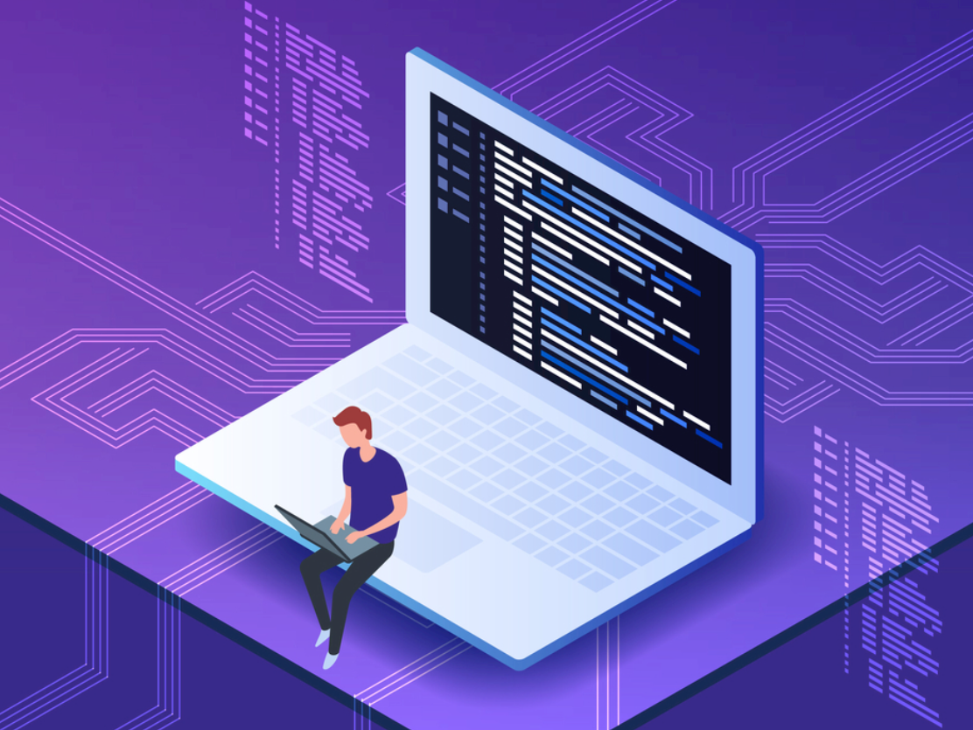
C++学习
C++学习
因子图优化相关问题

Slide 5
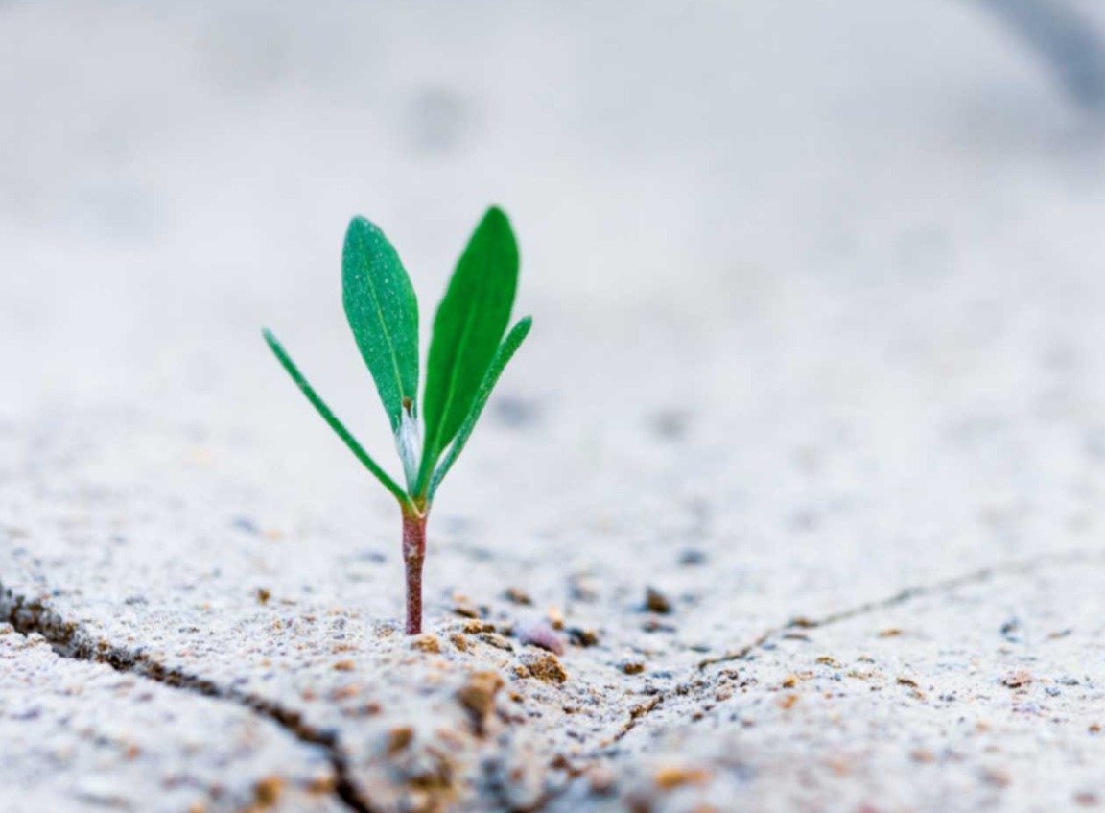
碎碎念

Slide 6
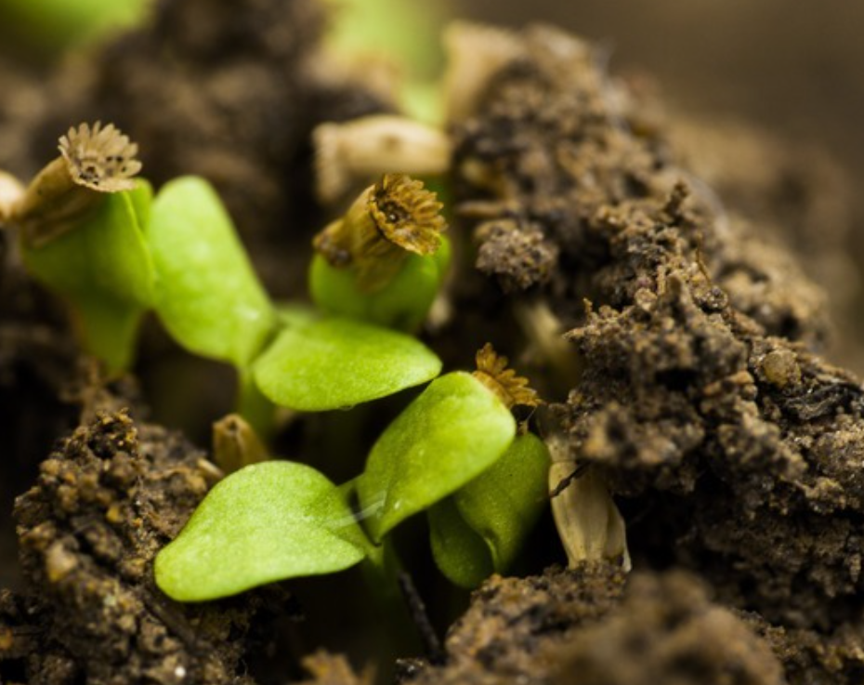
月月记

Slide 7
因子图优化相关代码

